Slide 1


BÀI 39
oi ôi ơi

Slide 2

01
NHẬN BIẾT

Slide 3

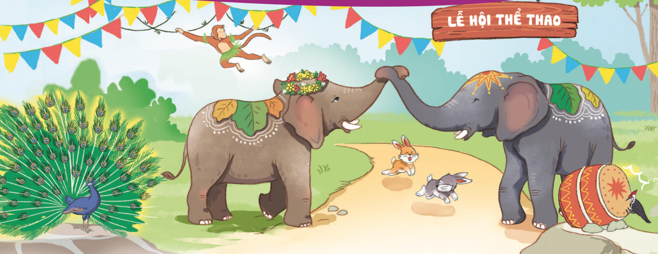
oi
ơi
ôi
Voi con mời bạn đi xem hội.

Slide 4
02
ĐỌC

Slide 5

oi

Slide 6
ôi

Slide 7
ơi

Slide 8
oi
ôi
ơi
v
oi
oi
voi

Slide 9
ôi
oi
ôi
xôi
oi
hỏi
mỗi
chòi
đợi
mới
ơi
ơi

Slide 10
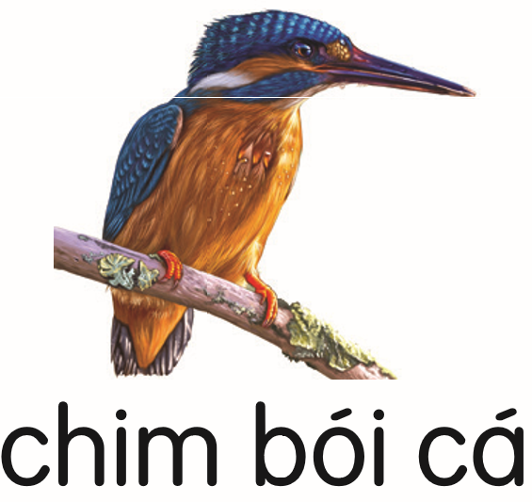
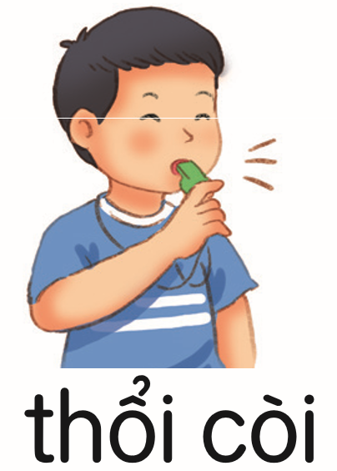
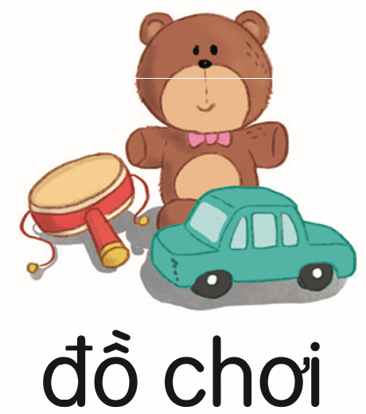
chim bói cá
thổi còi
đồ chơi
oi
ôi
oi
ơi

Slide 11
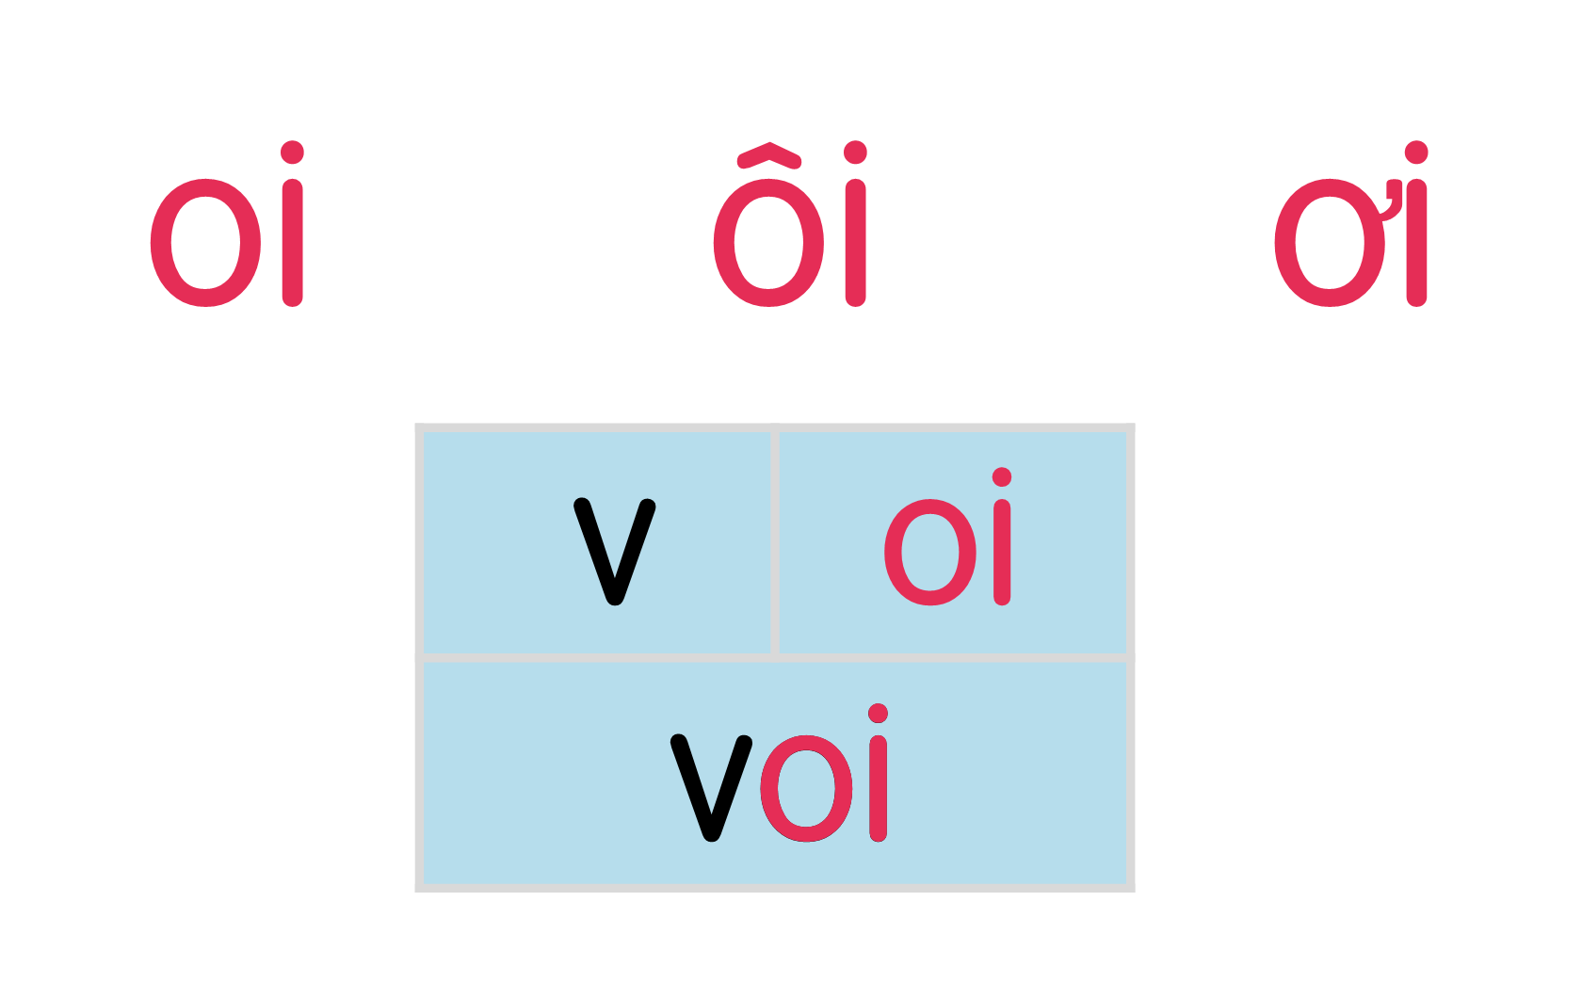
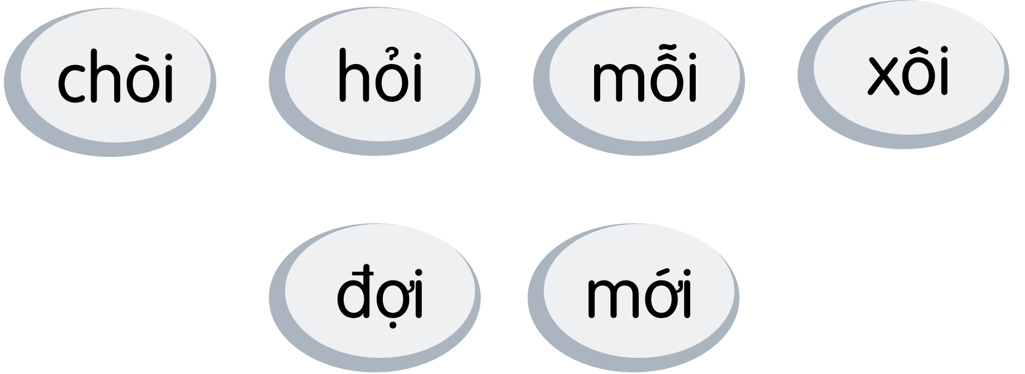
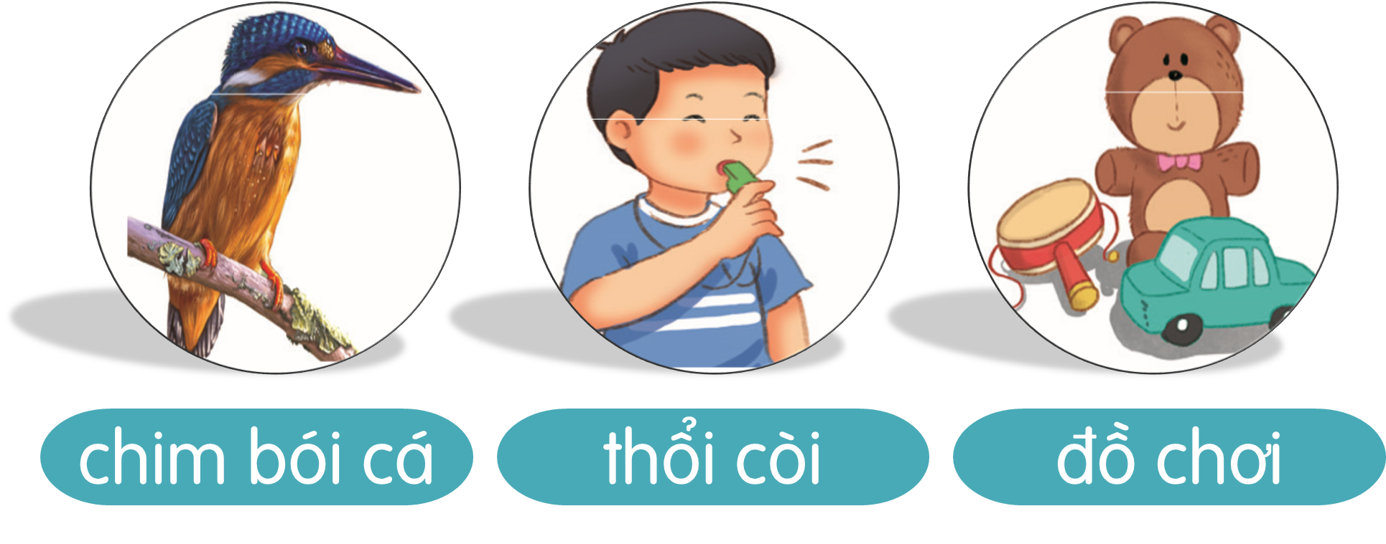

Slide 12
03
VIẾT

Slide 13

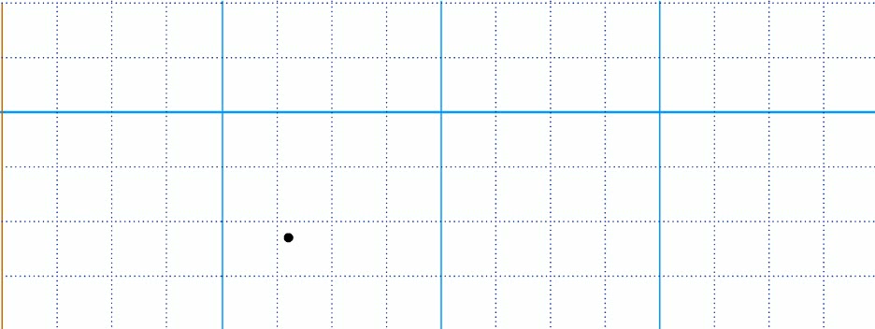

Slide 14
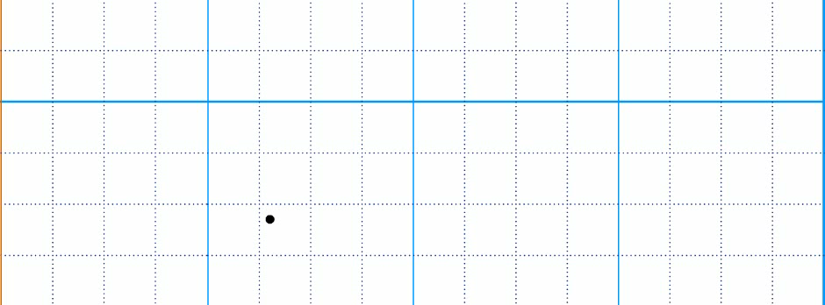

Slide 15
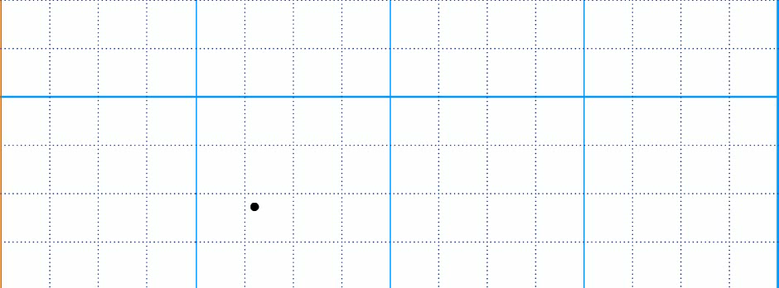

Slide 16
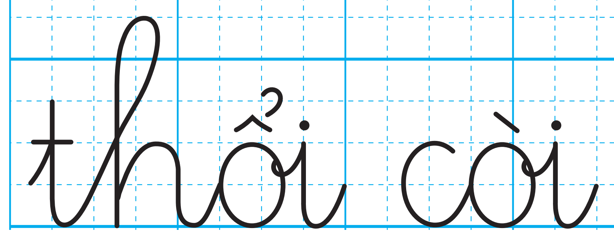

Slide 17
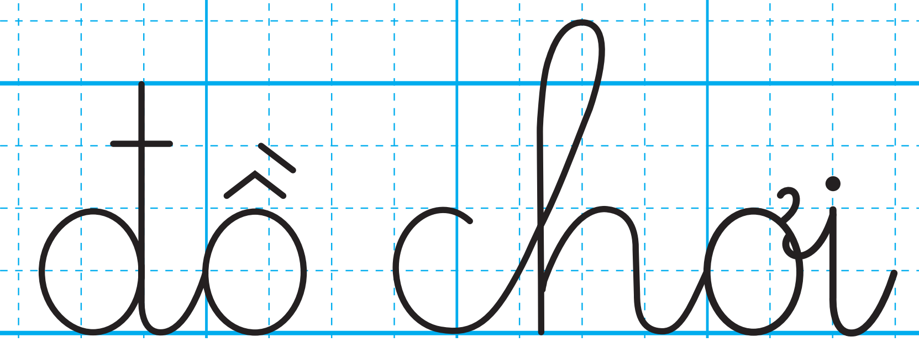

Slide 18
04
ĐỌC

Slide 19

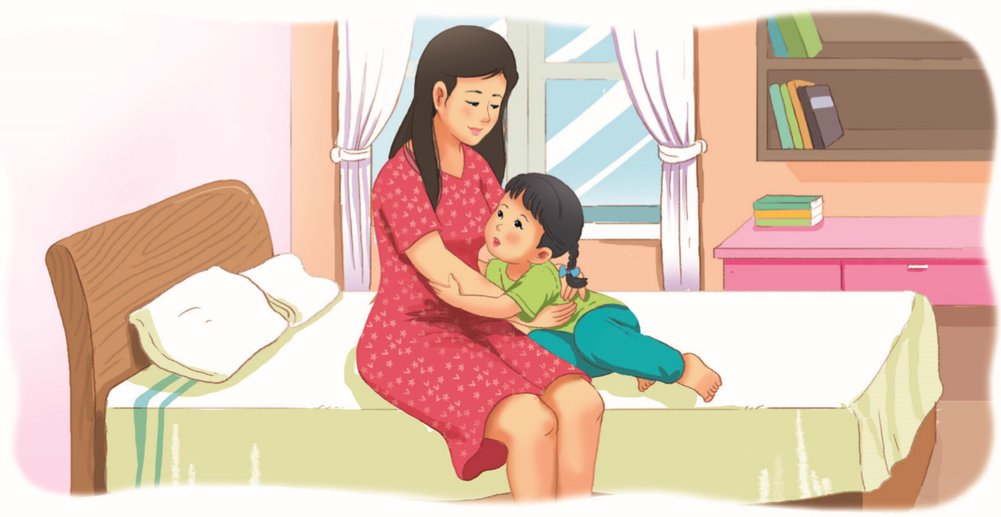
Hà hỏi mẹ:
- Mẹ ơi, mạ lớn lên gọi là lúa. Bê lớn lên gọi là bò. Còn con lớn lên thì gọi là gì ạ?
Mẹ ôm Hà rồi nói:
- Lớn lên, con vẫn là con gái nhỏ của mẹ.
oi
ơi
oi
oi
oi
ôi
oi

Slide 20
05
NÓI

Slide 21

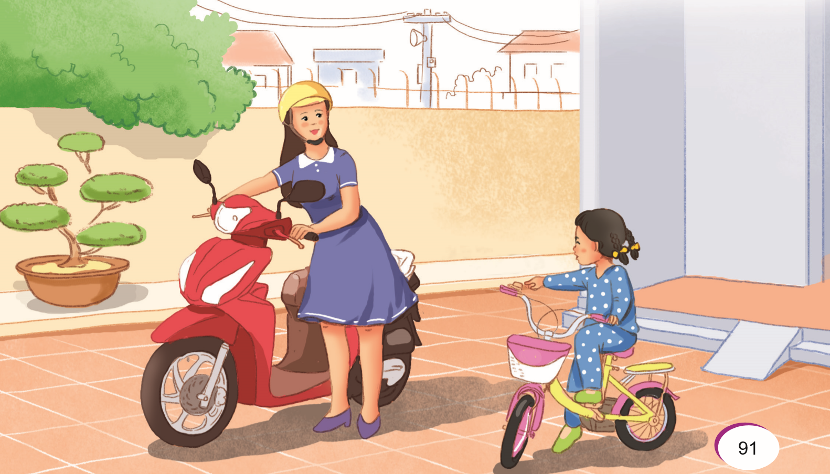
Xe của mẹ và xe của bé

Slide 22
Củng cố bài học

